Slide 1

Έχω υψηλή χοληστερίνη. Πώς θα τη ρίξω;
Επιστημονική επιμέλεια:
Εβίτα Σιατίτσα,
Κλινική Διαιτολόγος-Διατροφολόγος, M.Sc.

Slide 2

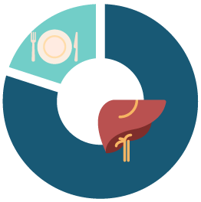



Χοληστερίνη ή χοληστερόλη; Γνωρίστε τη
1
To 80% της χοληστερόλης που κυκλοφορεί στο αίμα συντίθεται από το συκώτι και το 20% προσλαμβάνεται από τα τρόφιμα
2
Αποτελεί δομικό συστατικό των νευρικών κυττάρων (π.χ. εγκεφάλου) και ορμονών
3
LDL ή
αλλιώς «κακή» χοληστερόλη: μεταφέρει τη χοληστερόλη περιφερικά σε όλο το σώμα.
HDL ή αλλιώς «καλή» χοληστερόλη: «καθαρίζει» την χοληστερόλη από την περιφέρεια και τη
μεταφέρει πάλι πίσω στο
συκώτι από όπου αποβάλλεται από το σώμα
Υπάρχει
η «καλή» και η «κακή»;
2

Slide 3









Γιατί μας ενδιαφέρει η υψηλή χοληστερόλη
4 στους 10
κατοίκους στην Ελλάδα έχουν υπερχοληστερολαιμία
10% των κατοίκων στην Ελλάδα δεν γνωρίζουν ότι έχουν αυξημένη χοληστερόλη αφού δεν έχει συμπτώματα
Η υψηλή χοληστερόλη διπλασιάζει τον κίνδυνο για εμφάνιση καρδιαγγειακών νοσημάτων.
Τα καρδιαγγειακά είναι η νούμερο 1 αιτία θανάτου στην Ευρώπη με ποσοστό 50% 80% των καρδιαγγειακών συμβάντων θα μπορούσε να αποφευχθεί κάθε
χρόνο με διατροφή και άσκηση χωρίς η φαρμακευτική αγωγή να είναι αναγκαία.
3

Slide 4



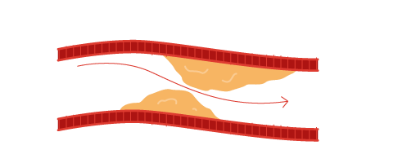

Ποιος ο ρόλος της χοληστερόλης
στην αθηροσκλήρυνση;
1
2
3
4
4

Slide 5
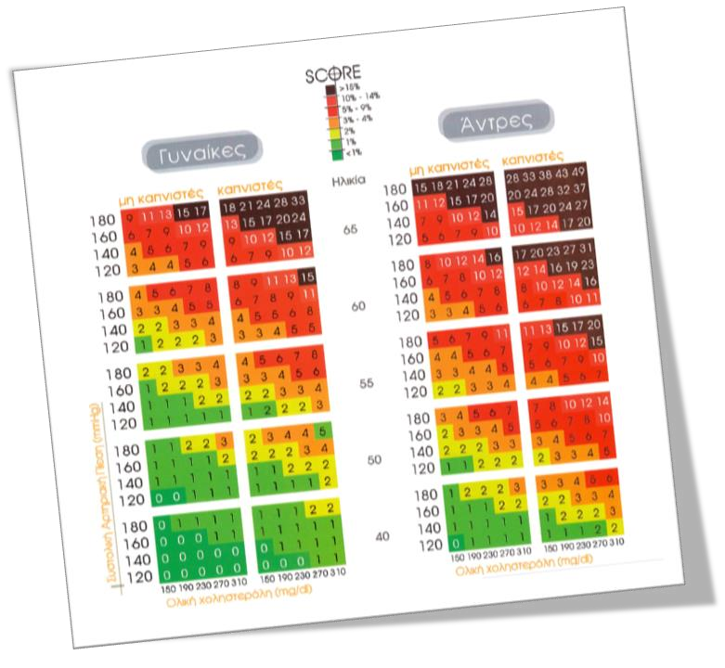
Εκτίμηση 10ετούς κινδύνου για θανατηφόρο καρδιαγγειακό συμβάν
5

Slide 6
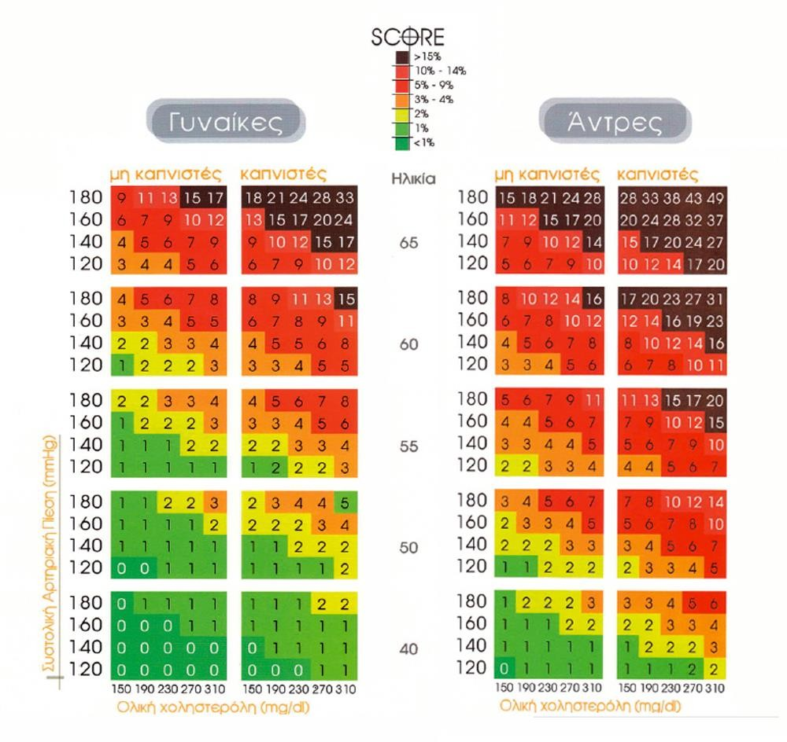

65 ετών
Χοληστερόλη: 265 mg/dl
Συστολική πίεση: 140mmHg
Καπνίστρια
Κίνδυνος: 15%

Slide 7




Πόσο συχνά πρέπει να ελέγχω τη χοληστερόλη μου;
Παιδιά και έφηβοι Tουλάχιστον μία φορά μεταξύ 9-11 ετών και ξανά μεταξύ 17-21 ετών
>20 ετών (χωρίς την ύπαρξη καρδιακής νόσου):
κάθε 5 χρόνια
Αν η τιμή της χοληστερόλης ήταν αυξημένη συμβουλευτείτε τον ιατρό σας για το πότε θα πρέπει να επαναλάβετε την εξέταση
7

Slide 8



Ποιες είναι οι φυσιολογικές τιμές της χοληστερόλης στο αίμα;
Λιπίδιο
Ολική χοληστερόλη
<170 | Επιθυμητή
170-199 | Οριακά υψηλή
>=200 | Υψηλή
LDL χοληστερόλη
<110 | Επιθυμητή
110-135 | Κοντά ή πιο πάνω από το επιθυμητό
135-159 | Οριακά υψηλή Υψηλή
160-189 | Υψηλή
>=190 | Πολύ υψηλή
HDL χοληστερόλη
<45 | Χαμηλή
>=60 | Υψηλή
8

Slide 9





Ποιοι παράγοντες αυξάνουν τη χοληστερόλη στο αίμα μου;
Υπάρχουν αυτοί που
δεν τροποποιούνται...
...αλλά και αυτοί που τροποποιούνται
☺
Γονίδια (π.χ. οικογενής υπερχοληστερολαιμία)
Συγκεκριμένα φάρμακα όπως για παράδειγμα τα
αναβολικά, τα αντισυλληπτικά, η κορτιζόνη
Νοσήματα: Άτομα που πάσχουν από σακχαρώδη διαβήτη τύπου 2, υποθυρεοειδισμό, ή νεφρική νόσο έχουν μεγαλύτερο κίνδυνο για αυξημένη χοληστερόλη
Ιστορικό: Αν κάποιο άτομο από την οικογένειά σας εμφανίζει αυξημένα επίπεδα χοληστερόλης τότε ο κίνδυνος για εσάς είναι αυξημένος
Φύλο: Οι γυναίκες μέχρι την εμμηνόπαυση έχουν μικρότερο κίνδυνο αλλά μετά εξισορροπείται με αυτό των ανδρών.
Διατροφή: Αν καταναλώνετε συχνά λιπαρές ζωικές τροφές, κόκκινο κρέας, γαλακτοκομικά πλήρη σε λιπαρά και αναψυκτικά πλούσια σε ζάχαρη αυξάνετε τον κίνδυνο να εμφανίσετε αυξημένη χοληστερόλη
Σωματικό βάρος
Άτομα με φυσιολογικό σωματικό βάρος έχουν μικρότερο κίνδυνο για αύξηση της χοληστερόλης
Η απουσία φυσικής δραστηριότητας αυξάνει τον κίνδυνο
Οι καπνιστές έχουν μεγαλύτερο κίνδυνο από αυτούς που δεν καπνίζουν

Slide 10







Ποια θρεπτικά συστατικά της διατροφής μου
είναι σύμμαχοι κατά της χοληστερόλης;
ΣΥΣΤΑΤΙΚΟ | ΕΠΙΔΡΑΣΗ ΣΤΑ ΛΙΠIΔΙΑ ΤΟΥ ΑIΜΑΤΟΣ | ΠΗΓΕΣ
Φυτικές στερόλες | Μειώνουν την LDL χοληστερόλη Πρόσληψη 1,5-3g/ημέρα οδηγεί σε μείωση 7-12,5% | Η προέλευση είναι φυτική (ξηρούς καρπούς, σπόρους, φυτικά έλαια) αλλά στις δραστικές συγκεντρώσεις λαμβάνεται μόνο από εμπλουτισμένα τρόφιμα (λειτουργικά) όπως φυτικό προϊόν επάλειψης με φυτικές στερόλες, ρόφημα γιαουρτιού, επιδόρπιο γιαουρτιού και γάλα.
Μονοακόρε- στα λιπαρά | Όταν χρησιμοποιούνται αντί για | Ελαιόλαδο, σπορέλαια (πχ καλαμποκέλαιο, ηλιέλαιο), αβοκάντο, σουσάμι, αμύγδαλα, καρύδια.
Ω-3 πολυακόρε- στα λιπαρά οξέα | κορεσμένα βοηθούν στη διατήρηση των επιπέδων της χοληστερόλης σε φυσιολογικά επίπεδα | Λιπαρά ψάρια: σολομός, σαρδέλες, γαύρος, τόνος, σκουμπρί Φυτικές πηγές: καρύδια, αμύγδαλα, λιναρόσπορος, φυτικά προϊόντα επάλειψης, έλαια σόγιας
Διαλυτές φυτικές ίνες | Διατηρούν τη χοληστερόλη σε φυσιολογικά επίπεδα | Φρούτα, λαχανικά, όσπρια, προϊόντα ¹⁰ δημητριακών ολικής αλέσεως

Slide 11






Ποια θρεπτικά συστατικά της διατροφής μου
αυξάνουν την χοληστερόλη;
ΣΥΣΤΑΤΙΚΟ | ΕΠΙΔΡΑΣΗ ΣΤΑ ΛΙΠΙΔΙΑ ΤΟΥ ΑΙΜΑΤΟΣ | ΠΗΓΕΣ
Κορεσμένα λιπαρά | Αυξάνουν την χοληστερόλη στο αίμα και την LDL περισσότερο από κάθε άλλο παράγοντα | Ζωικά τρόφιμα, λιπαρά κομμάτια κόκκινου κρέατος, πουλερικά με πέτσα, γαλακτοκομικά πλήρη σε λιπαρά, φοινικέλαιο, λάδι καρύδας, αγελαδινό βούτυρο
Trans λιπαρά οξέα | Αυξάνουν την χοληστερόλη στο αίμα | Τηγανιτό λάδι, πατατάκια, γαριδάκια, γλυκά και αλμυρά αρτοσκευάσματα, κρουασάν
Χοληστερόλη | Αυξάνει την χοληστερόλη στο αίμα αλλά όχι τόσο όσο τα κορεσμένα λιπαρά | Αυγά, συκώτι, εντόσθια, γαρίδες, ζωικό βούτυρο
Αλκοόλ | Αύξηση τριγλυκεριδίων | Αλκοολούχα ποτά ₁₁

Slide 12

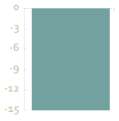
Φυτικές στερόλες
7-10%
μειώνει την LDL στο αίμα η κατανάλωση 1,5- 2,4g φυτικών στερολών ανά ημέρα
10-12,5%
Φτάνοντας στα 2,5-3g κατανάλωσης ημερησίως μπορεί η μείωση της χοληστερόλης να φτάσει το 12,5% χωρίς περαιτέρω αύξηση από κει και πέρα!
Συνδυάζοντας 2g φυτικών στερολών με υγιεινή διατροφή (χαμηλή σε κορεσμένα λίπη) μπορεί να επιτευχθεί μείωση της τάξεως του 15% της LDL χοληστερόλης
-15%
Πώς μειώνουν οι φυτικές στερόλες τη χοληστερόλη στο αίμα;
Επειδή σαν συστατικά, μοιάζουν μεταξύ τους, οι φυτικές στερόλες εμποδίζουν την απορρόφηση της χοληστερόλης στο έντερο, με αποτέλεσμα τη μειωμένη κυκλοφορία της στο αίμα!
12

Slide 13
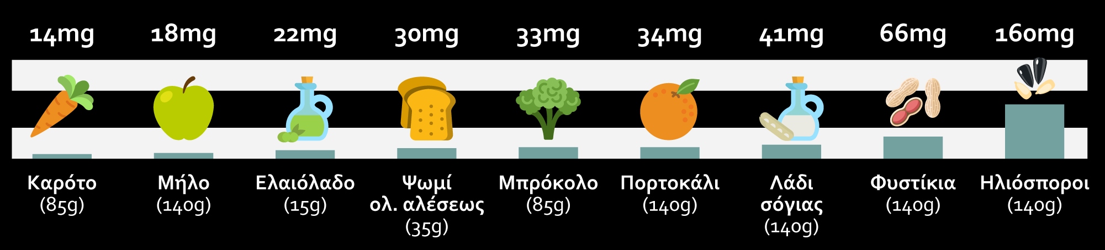



Φυτικές στερόλες (η συνέχεια)
Πολύ μικρή η καθημερινή πρόσληψη για να έχει αποτέλεσμα στη μείωση της χοληστερόλης!
Συνήθως φτάνουμε μάξιμουμ 400mg στερολών!
Γι’ αυτό... υπάρχουν τα λειτουργικά τρόφιμα!
Τρόφιμα με προσθήκη φυτικών στερολών σε συγκέντρωση που μπορεί να έχει όφελος για την υγεία.
Φέρουν και ισχυρισμό υγείας «κλινικά αποδεδειγμένο ότι
μειώνουν την χοληστερόλη του αίματος».
13

Slide 14


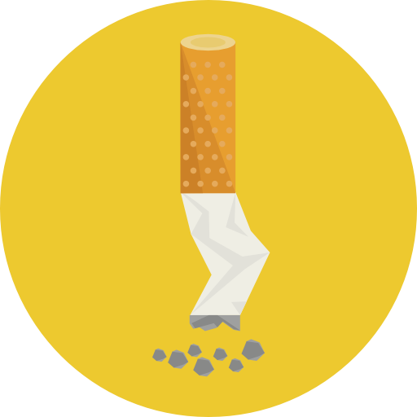
Επιπλέον παράγοντες που επηρεάζουν τη χοληστερόλη
Βάρος
Το αυξημένο σωματικό βάρος και ιδιαίτερα το σπλαχνικό λίπος, αυξάνει την «κακή» και μειώνει την «καλή» χοληστερόλη
Σωματική
δραστηριότητα
Η τακτική σωματική δραστηριότητα μειώνει την
«κακή» και αυξάνει την
«καλή» χοληστερόλη
Κάπνισμα
Το κάπνισμα αλλοιώνει τη χοληστερόλη που κυκλοφορεί στο αίμα ώστε να αρχίζει να χτίζεται η αθηρωμα- τική πλάκα.
14

Slide 15




Αν…
Επομένως τι μπορώ να κάνω για να μειώσω την χοληστερόλη μου;
Αντικαταστήσω τα κορεσμένα λίπη με πολυακό- ρεστα
Διατηρήσω ένα φυσιο- λογικό βάρος
Έχω τακτική σωματική δραστη- ριότητα
Αυξήσω τις φυτικές στερόλες
Αυξήσω τις φυτικές ίνες
ΣΥΝΟΛΙΚΟ ΟΦΕΛΟΣ
6%
6%
5%
2 –
4%
20 – 30%
7 –
12,5%
Τότε η χοληστερόλη μου θα πέσει κατά...
Επιπλέον όφελος από την ένταξη μιας ελαφριάς φυσικής δραστηριότητας 3 με 4 φορές την εβδομάδα, εκτός του ότι μειώνει την LDL χοληστερόλη, μπορεί να αυξήσει και την καλή σας χοληστερόλη.
15

Slide 16






Πρακτικές συμβουλές για τη διατροφή σας…
Αποφύγετε ορατά λίπη των κρεάτων αλλά και την πέτσα του
κοτόπουλου
Πείτε όχι στο φαγητό απ’ έξω, στα σφολιατο- ειδή και τα τυποποιημένα γλυκίσματα
Διαβάστε τις ετικέτες τροφίμων:
<5% κορεσμένα είναι πράγματι μικρή περιεκτικότητα, ενώ αποφύγετε όσα γράφουν στα συστατικά τους «μερικώς υδρογονωμένα λιπαρά» που σημαίνει τρανς λιπαρά
Επιλέξτε 5 μερίδες φρούτων και λαχανικών καθημερινά,
καταναλώστε όσπρια τουλάχιστον
2 φορές την εβδομάδα και ολικής αλέσεως δημητριακά (ψωμί, ζυμαρικά, δημητριακά πρωινού και αναποφλοίωτο ρύζι) για περισσότερες φυτικές ίνες
2-3 φορές/εβδομάδα καταναλώνετε λιπαρά
ψάρια για τα πολύτιμα ω-3
λιπαρά τους
Αντικαταστήστε το αγελαδινό βούτυρο με ένα φυτικό προϊόν επάλειψης με προσθήκη φυτικών στερολών
Εντάξτε γαλακτοκομικά με προσθήκη
φυτικών στερολών στην
καθημερινότητά σας (ρόφημα γιαουρτιού, επιδόρπιο γιαουρτιού ή γάλα) για μεγαλύτερη ποικιλία
16

Slide 17







Πρακτικές συμβουλές μαγειρεύοντας…
1
2
3
4
5 Προτιμήστε γάλα με χαμηλά λιπαρά αντί για κρέμα γάλακτος.
6
Αποκλείστε το τηγάνισμα, μπορείτε κάλλιστα να χρησιμοποιήσετε αντικολλητικό τηγάνι χωρίς λάδι!
Δοκιμάστε να ψήνετε, να βράζετε και να μαγειρεύετε στον ατμό πιο συχνά. Θα εκπλαγείτε!
Πειραματιστείτε χρησιμοποιώντας μπαχαρικά αντί για αλάτι.
Χρησιμοποιείστε εξαιρετικό παρθένο ελαιόλαδο στη σαλάτα σας και αποφύγετε τις λιπαρές σος.
Σε γλυκά χρησιμοποιείστε 3 ώριμες πολύ καλά πολτοποιημένες μπανάνες αντί για ½ φλιτζάνι λάδι ή φυτικό προϊόν επάλειψης αντί για ζωικό βούτυρο.
17

Slide 18
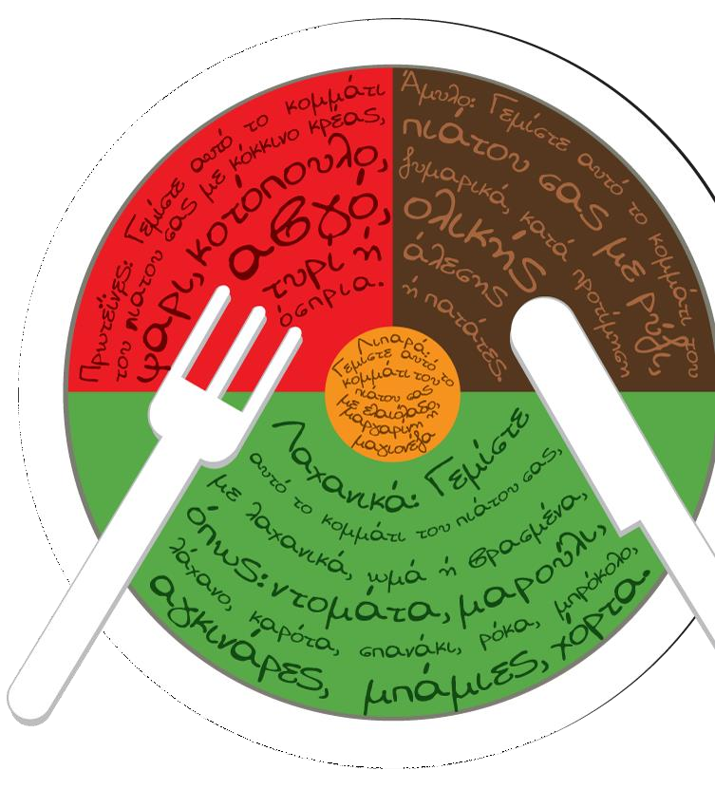
Πρακτικές συμβουλές τρώγοντας έξω…
Στο εστιατόριο
Επιλέξτε ορεκτικά χωρίς σος, τυρί και ζωικό βούτυρο ή ζητήστε να τα σερβίρουν ξεχωριστά.
Γεμίστε το πιάτο σας με σαλάτα. Φάτε λιγότερο κρέας.
Προτιμήστε πιάτα που είναι ψητά, βραστά, στο φούρνο, ελαφρώς σωταρισμένα.
Κόκκινη ή λευκή σάλτσα για τα μακαρόνια; Απαντήστε στο δίλημμα χωρίς κρέμα γάλακτος!
Επιλέξτε το μικρό μέγεθος μερίδας αν υπάρχει δυνατότητα
(regular, lunch μερίδα) ή μοιραστείτε τη με κάποιον δίπλα σας.
Σε κοινωνικές συγκεντρώσεις
Σε μπουφέ δείτε όλες τις επιλογές πριν γεμίσετε το πιάτο σας.
Σερβίρετε μικρότερες μερίδες από τα λιπαρά τρόφιμα.
Αρκεστείτε να γεμίσετε μια φορά το πιάτο σας και μην μπαίνετε σε πειρασμό να ξανασερβιριστείτε.
18

Slide 19




Πρακτικές συμβουλές για να αυξήσετε τη σωματική σας δραστηριότητα
Κάντε το σταδιακά!
Στόχος είναι 30-40 λεπτά μέτρια έντασης άσκηση τις περισσότερες μέρες της εβδομάδας, ιδανικά καθημερινά!
Ελαφριά ΦΔ
Αργό περπάτημα (διανύστε
1,5 km σε 20-25 λεπτά), καθαριότητα σπιτιού
Μέτριας έντασης ΦΔ
Πιο έντονο περπάτημα
(διανύστε 1,5 km σε 15 λεπτά), ποδήλατο, τένις, χορός, ενασχόληση με τον κήπο
Έντονη ΦΔ
Έντονο περπάτημα (διανύστε
1,5 km σε 10 λεπτά), μπάσκετ, ποδόσφαιρο, αερόμπικ, κολύμβηση.
19

Slide 20





Πρακτικές συμβουλές για μείωση Σωματικού Βάρους…
Προγραμματίστε τακτικά γεύματα/σνακ και προσπαθήστε να μην τα παραλείπετε
Εστιάστε στις καταστάσεις που σας κάνουν να τρώτε υπερβολικά π.χ. τηλεόραση, έξοδος με φίλους κλπ και προσπαθήστε να τις
διαχειριστείτε με τη βοήθεια του ειδικού
Τρώτε αργά: ο εγκέφαλος θέλει τουλάχιστον 20 λεπτά για να «αντιληφθεί» ότι φάγαμε
Αλλάξτε τον τρόπο που τρώτε
Τρώτε περισσότερα φρούτα και λαχανικά: μας χορταίνουν χωρίς να μας «φορτώνουν» με θερμίδες
Χρησιμοποιείστε μικρότερα πιάτα: η μερίδα θα σας φαίνεται μεγαλύτερη
20

Slide 21



Ξεκαθαρίζοντας τους μύθους γύρω από τη χοληστερόλη!
Τα τρόφιμα που περιέχουν χοληστερόλη αυξάνουν την χοληστερόλη του αίματος
Τα κορεσμένα λιπαρά παίζουν πολύ πιο καθοριστικό ρόλο στα επίπεδα της χοληστερόλης στο αίμα σε σχέση με την διαιτητική χοληστερόλη.
Το αυγό αυξάνει τη χοληστερόλη
Το τρόφιμο αυτό είναι πλούσιο σε λεκιθίνη, ένα λιπίδιο που λειτουργεί σαν αντίβαρο στην αύξηση της χοληστερόλης στο αίμα
Τα θαλασσινά αυξάνουν την χοληστερόλη
Είναι πλούσια σε ω-3 λιπαρά οξέα, τα πολυακόρεστα λιπαρά οξέα που προστατεύουν την καρδιά.
21

Slide 22



Ξεκαθαρίζοντας τους μύθους γύρω από τη χοληστερόλη!
Το αλκοόλ μειώνει τη χοληστερόλη
Προσοχή: δεν συστήνεται να αρχίσετε την κατανάλωση αλκοόλ αν δεν το καταναλώνετε ήδη.
Οι φυτικές ίνες μειώνουν τη χοληστερόλη
Τρόφιμα πλούσια σε διαλυτές φυτικές ίνες είναι τα δημητριακά ολικής αλέσεως, οι νιφάδες βρώμης, το μπρόκολο, τα καρότα, το σύκο, το πορτοκάλι, το αχλάδι, τα φασόλια
Θυμηθείτε ότι...
Η χοληστερόλη των τροφίμων επηρεάζει μόνο το 20% της χοληστερόλης που κυκλοφορεί στο αίμα, ενώ τα κορεσμένα και τρανς λιπαρά των τροφίμων επηρεάζουν το υπόλοιπο 80%. Περισσότερη σημασία λοιπόν, έχουν τα κορεσμένα και τρανς λιπαρά που καταναλώνετε.
22

Slide 23



Αλλάξτε τον κίνδυνο για καρδιαγγειακό επεισόδιο!
Στόχος
Χοληστερόλη: <200 mg/dl
Διακοπή καπνίσματος
Χοληστερόλη: 265 mg/dl
Συστολική πίεση: 140mmHg
Καπνίστρια: Nαι
Κίνδυνος: 15%
Προτεινόμενες
αλλαγές
για μείωση χοληστερόλης
Αντικατάσταση ζωικού λίπους με φυτικά έλαια
Αύξηση πρόσληψης φρούτων, λαχανικών, δημητριακών ολικής αλέσεως και ψαριών
Ένταξη τροφίμων με προσθήκη φυτικών στερολών
καθημερινά
Διακοπή καπνίσματος
Χαλαρό περπάτημα
30 λεπτά/ ημέρα
23

Slide 24

65 ετών
Χοληστερόλη: 185 mg/dl
Συστολική πίεση: 140mmHg
Καπνίστρια
Κίνδυνος: 10%

Slide 25

Επιπλέον μείωση του κινδύνου με διακοπή του καπνίσματος
65 ετών
LDL: 185 mg/dl
Συστολική πίεση: 140mmHg
Μη καπνίστρια
Κίνδυνος: 5%

Slide 26


Συνοψίζοντας…
Η αρχή είναι το ήμισυ του παντός: Ξεκινήστε σήμερα με μικρές αλλαγές που θα έχουν όμως μεγάλο όφελος στην υγεία σας
Πρόληψη
Ενημέρωση
Βελτιώστε την διατροφή σας
Καταναλώνετε αλκοόλ με μέτρο προτιμώντας το κόκκινο κρασί
Εντάξτε την άσκηση στο καθημερινό σας πρόγραμμα
6. Ξεκινήστε την προσπάθεια διακοπής του καπνίσματος
26

Slide 27



Σας ευχαριστώ πολύ για την προσοχή σας
Επιστημονική επιμέλεια: Εβίτα Σιατίτσα,
Κλινική Διαιτολόγος-Διατροφολόγος, M.Sc.
Review: Eιρήνη Κύρα,
Κλινική Διαιτολόγος-Διατροφολόγος, M.Sc.
Γραφιστική επιμέλεια: Σοφία Δρογούδη,
Σχεδιάστρια οπτικής επικοινωνίας

